Slide 1
Earth, wind and fire -마법 로그라이크 게임-
컴퓨터공학과
2019102215
이준서

Slide 2
게임 기획 동기 및 과정
동기: 내가 좋아하는 게임의 특징에 대해 고민하다 보니 몇가지 특징을 찾아낼 수 있었다.
한번 플레이당 30분~2시간이 소요됨
매번 색다른 방식으로 플레이 가능
반복요소가 적음(지루한 반복플레이)
시작 난이도가 높지 않음
이런 요소들을 모두 포함하는 장르 → 로그라이크

Slide 3
게임 기획 동기 및 과정
과정 : 다양한 플레이 방식을 가진 게임에서 모티브를 얻음
→ Slay the spire, wizard of legend, Dead Cell
Slay the spire는 동일한 캐릭터로도 다양한 덱을 구성할 수 있음
Wizard of legend : 플레이스타일에 따라 원소들과 그 특성을 조합해 다양한 방식으로 마법을 사용할 수 있다.
Dead cell : 한 무기 종류에도 다양한 방식으로 사용가능함, 예: 방패 → 밀치기, 반격, 활: 원거리 저격, 근거리 연속 사격, 여러 화살을 동시에 날림,

Slide 4
게임 기획 동기 및 과정
핵심 요소 : 다양한 방법으로 마법을 조합하는 것
같은 마법이어도 다양한 방법으로 활용가능
→ 불 : 원거리 공격, 근거리 강한 공격, 전이 공격 등
여러 원소를 조합하여 새로운 방식으로 마법 사용
→ 불 + 바람 : 불을 바람에 흩뿌리기, 원거리 공격 속도 증가 등 사람마다 여러 방식으로 사용가능

Slide 5
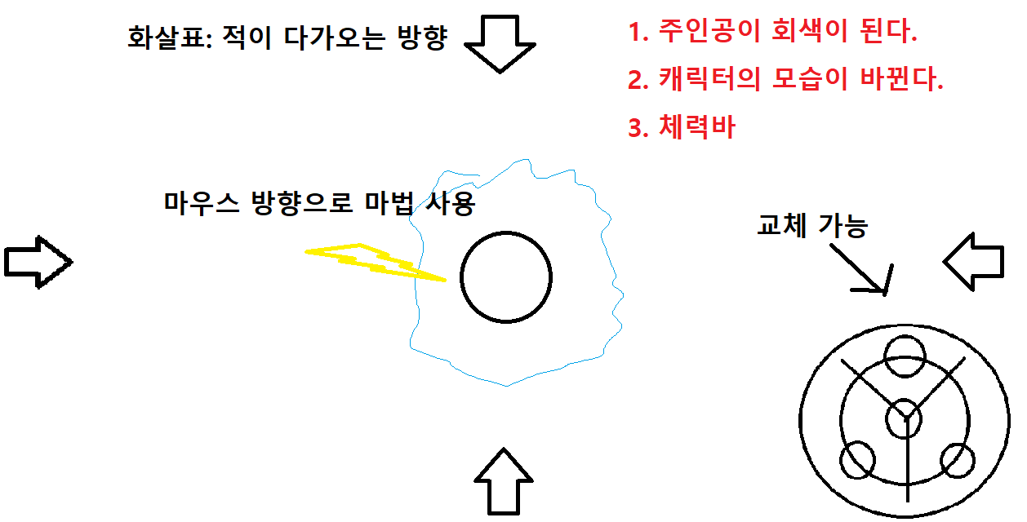
최종 게임 동작(계획)
TOP View 게임, 주변에서 다가오는 적들을 물리쳐야 함
얻은 마법과 능력을 보여줌

Slide 6
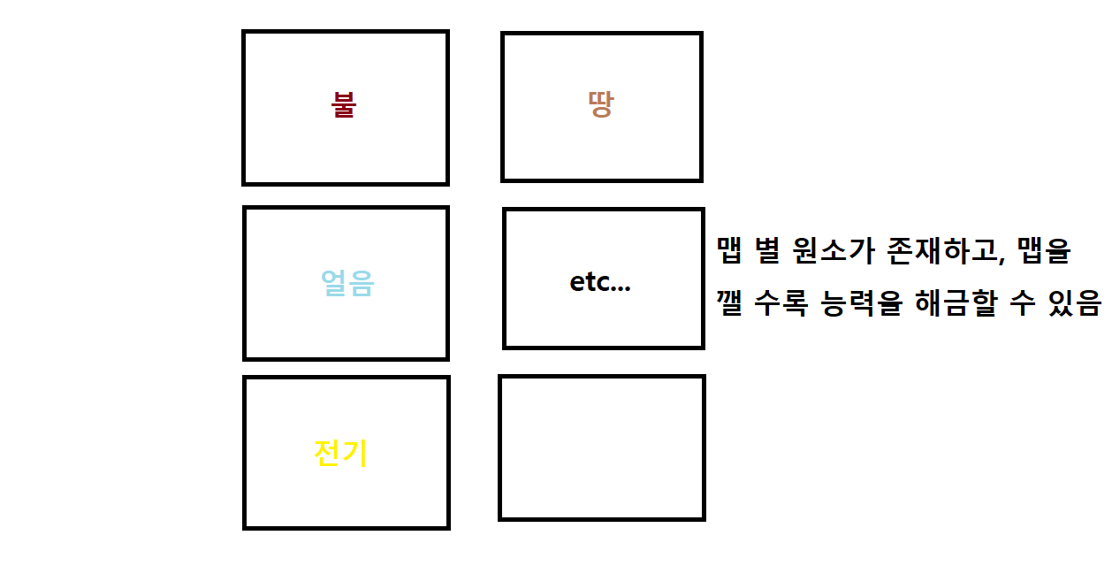
최종 게임 동작(계획)

Slide 7
최종 게임 동작(계획)
각 맵당 3스테이지 후 보스 등장
보스 깨면 클리어

